Slide 1
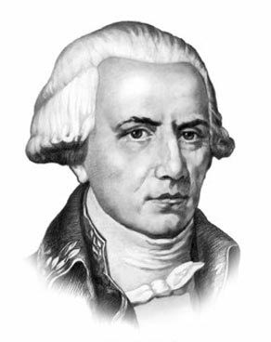
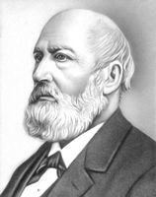
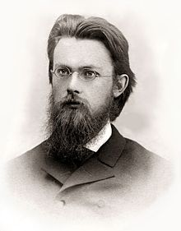
Биосфера.
Биосфера (от греч. bios — жизнь + sphaira — шар) — это оболочка Земли, состав, строение и энергия которой определяются живыми организмами. Первые данные об областях распространения жизни в оболочке Земли принадлежат Ж. Б. Ламарку.
Понятие биосферы впервые ввёл в науку австрийский геолог Е. Зюсс в 1875 г.
Законченное учение о биосфере было разработано русским учёным В. И. Вернадским.
Биосфера — это часть оболочки Земли, населённая живыми организмами и постоянно изменяющаяся в результате их деятельности. Совокупность всех биогеоценозов на Земле образует общую экологическую систему — биосферу.
Биогеоценоз — это наименьшая (элементарная) единица биосферы.
Ж.Б.Ламарк
Е. Зюсс.
В. И. Вернадский

Slide 2
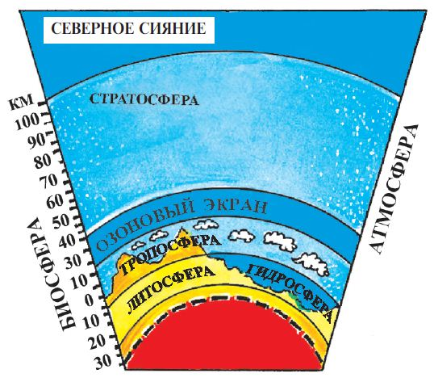
Границы биосферы.
Биосфера — это часть геологических оболочек Земли, где обитают живые организмы. Граница жизни на планете определяется
границами биосферы. Живые организмы населяют в основном газообразную (атмосфера), жидкую (гидросфера) и твёрдую (лито­сфера) оболочки Земли.

Slide 3
Верхняя граница.
Верхняя граница биосферы расположена на высоте 15—25 км над уровнем моря (и в разных регионах Земли различна) в нижнем слое атмосферы — тропосфере.
В этих пределах биосферы под влиянием энергии солнечных лучей кислород превращается в озон и образуется озоновый экран. Он не пропускает основную часть космических и ультрафиолетовых лучей, оказывающих вредное воздействие на живые организмы, поэтому они не достигают земной поверхности.
В самых верхних слоях биосферы встречаются споры очень устойчивых к неблагоприятным условиям бактерий, грибов, мхов и папоротников (их называют аэропланктоном). Некоторые птицы, бабочки и пауки могут подниматься на высоту 6—7 км.

Slide 4
Нижняя граница в гидросфере.
Воды океанов, морей, озёр и рек образуют гидросферу, которая занимает около 70% площади земного шара. Во всех частях гидросферы, даже на больших её глубинах, доходящих до 11 км, встречается жизнь.

Slide 5
Нижняя граница в литосфере.
В литосфере жизнь существует в её верхних слоях, достигающих глубины 3—4 км. При бурении нефтяных скважин в бассейне реки Миссисипи на глубине 7,5 км были обнаружены анаэробные бактерии.

Slide 6
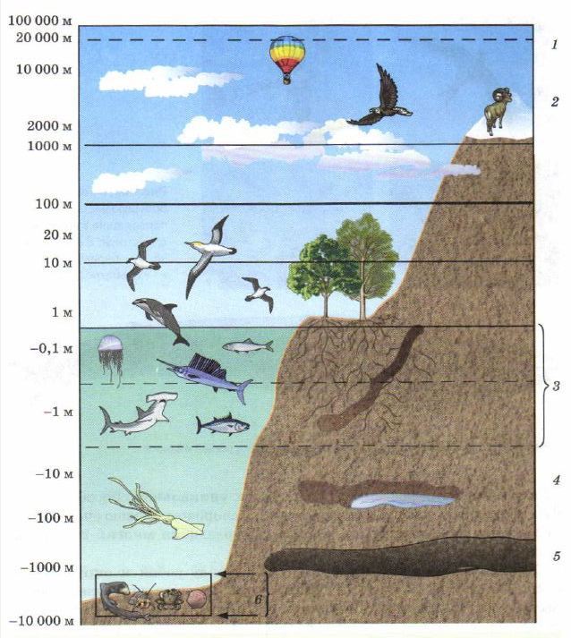

Slide 7
Состав (структура) биосферы.
Состав биосферы многообразен и подразделяется на четыре части.
Живое вещество.
Биогенные вещества.
Твёрдые тела.
Вещества биогенного и абиогенного происхождения

Slide 8
Живое вещество.
Совокупность всех живых организмов, обитающих на нашей планете, составляет живое вещество биосферы. Несмотря на то, что живое вещество по своей массе представляет весьма незначительную часть биосферы, его деятельность в течение геологических эпох оказывала огромное влияние на развитие Земли.
По утверждению В. И. Вернадского, жизнь зародилась на Земле некоторое время спустя после её появления и явилась одним из основных факторов, изменивших облик нашей планеты

Slide 9
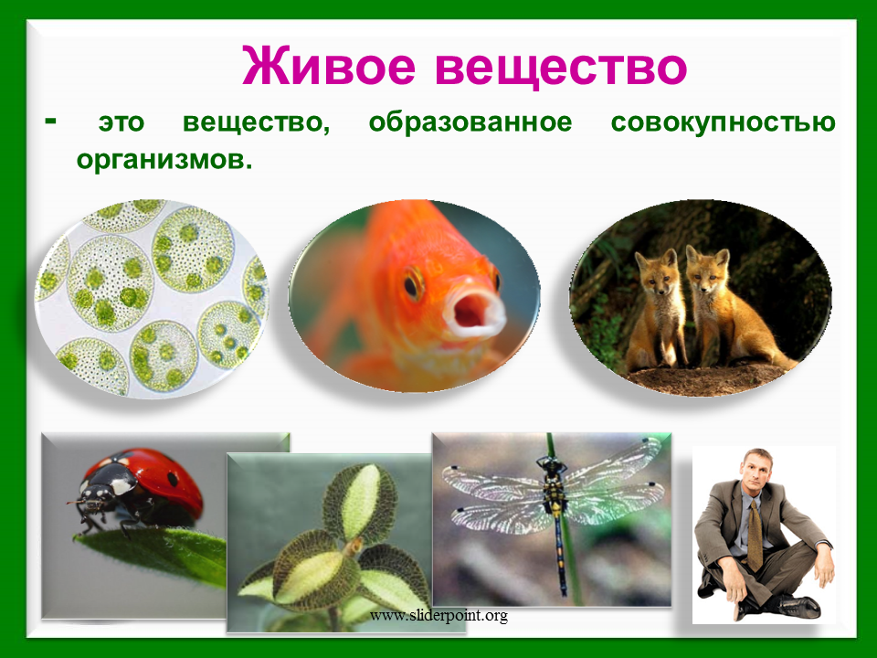

Slide 10
Биогенные вещества.
Биогенные вещества есть результат деятельности живых организмов. К ним можно отнести нефть, каменный уголь, известняк и атмосферные газы.

Slide 11
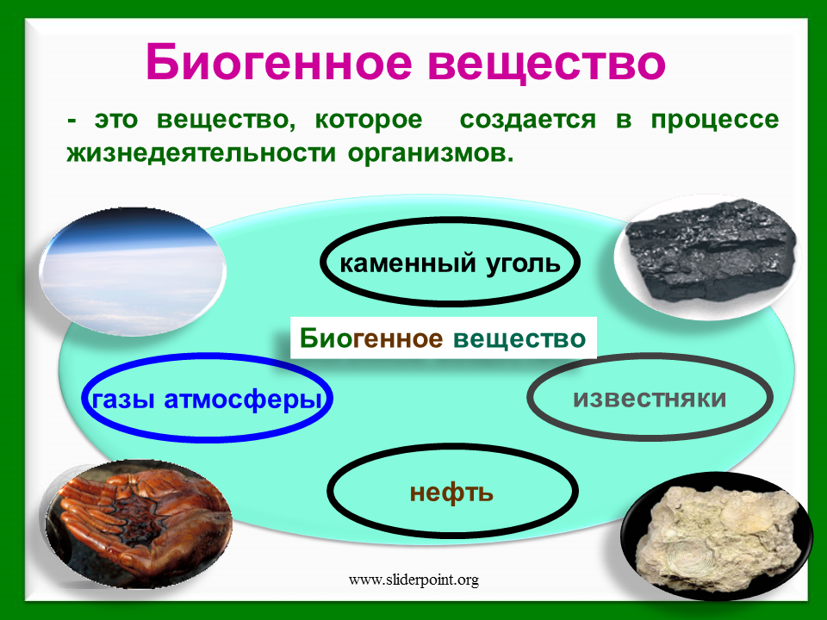

Slide 12
Твёрдые тела.
Твёрдые тела — горные породы, возникшие в результате природных процессов, например, извержения вулканов, и не связанные с деятельностью живых организмов.

Slide 13
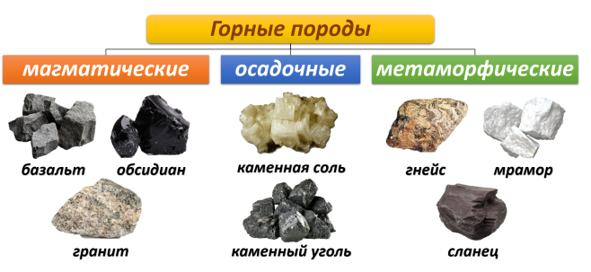

Slide 14
Вещества биогенного и абиогенного происхождения
Вещества биогенного и абиогенного происхождения — это почвы, образовавшиеся в результате воздействия живых организмов и процессов неорганической природы. В составе биосферы встречаются также в небольших количествах радиоактивные вещества, рассеянные атомы, метеориты, частицы космической пыли.

Slide 15
Функции живого вещества в биосфере.
Основными функциями биосферы являются: 1) газообменная; 2) окислительно-восстановительная; 3) концентрационная; 4) био­химическая

Slide 16
Газообменная.
Функция газообмена — результат процессов фотосинтеза и дыхания. При фотосинтезе и дыхании регулируется газовый состав атмосферы. Атмосфера, образованная в результате деятельности живых организмов, поддерживается их деятельностью.

Slide 17
Концентрационная.
Концентрационная функция — накопление живыми организмами химических элементов, распространённых в окружающей среде. Растения, получая азот, калий, фосфор, водород и углерод из почвы и воздуха, вводят их в состав органических веществ. Осадочные породы, мел, известковые породы также являются продуктом концентрационной функции.

Slide 18
Окислительно-восстановительная.
Окислительно-восстановительная функция обеспечивает круговорот химических элементов с переменной валентностью — железа, серы, марганца, азота и др. Например, в результате деятельности хемосинтезирующих бактерий образуются H₂S, некоторые виды железной руды, различные оксиды азота.

Slide 19
Биохимическая.
Биохимические функции обеспечивают процессы, протекающие в живых организмах при их жизни и после смерти. Они неразрывно связаны с питанием, дыханием, размножением, распадом и гниением.

Slide 20
Биомасса.
Общая масса живых организмов в биосфере называется биомассой, 93% которой приходится на сушу, а 7% — на водную среду. Живые организмы своей деятельностью оказывают большое влияние на биосферные процессы и обусловливают изменения биосферы.

Slide 21
Эволюция биосферы.
Биосфера непрерывно развивается. Её развитие обусловливают такие факторы, как геологические и климатические изменения на нашей планете, воздействие живых организмов и человеческая деятельность.
Первый этап эволюции биосферы называется биогенезом, а второй — ноогенезом. В настоящее время в связи с тем, что основное влияние на биосферу оказывает человек, она носит название ноосферы

Slide 22
Охрана биосферы.
Недопонимание человеком закономерностей развития биосферы и её неправильное использование обусловливают экологический кризис или критическое состояние биосферы. Каждому человеку необходимо сформировать экологическое мировоззрение и внести свой вклад в дело охраны природы.

Slide 23
Спасибо за внимание!!!
Выполнил ученик
6 «А» класса
Тарновский Артём.

